Slide 1
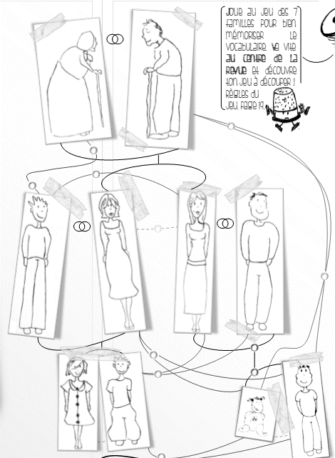
VOCABULAIRE : page 15

Slide 2
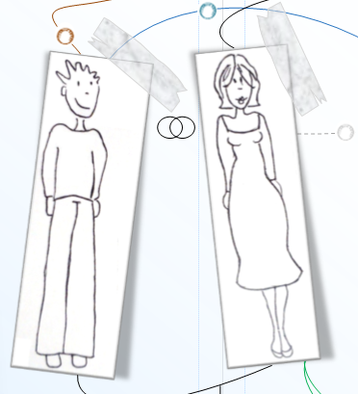
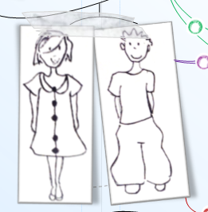
Les parents :
La mère
Le père
Les enfants :
La fille
Le fils

Slide 3
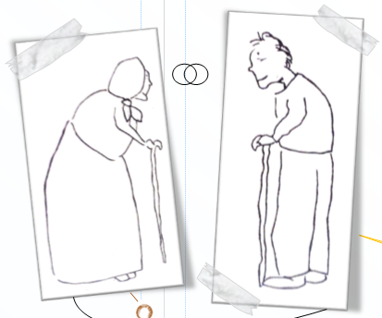
Les grands-parents :
La grand-mère
Le grand-père
Les neveux :
La grand-mère
Le grand-père

Slide 4
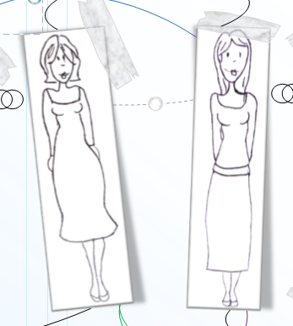
Les parents :
La mère = La maman
Le père = Le papa
Les enfants :
La fille
La fille
= Les filles

Slide 5
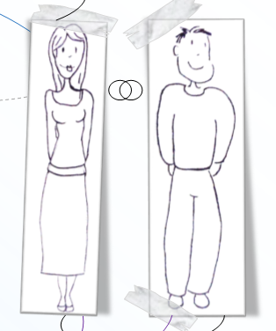
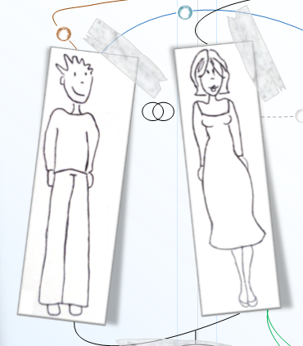
Le couple Les époux
La femme
= L’épouse
Le mari
= L’époux
La femme
= L’épouse
Le mari
= L’époux
Le mari
= L’époux
La femme
= L’épouse

Slide 6
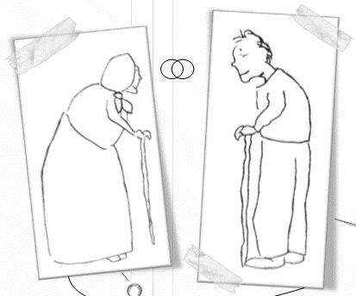
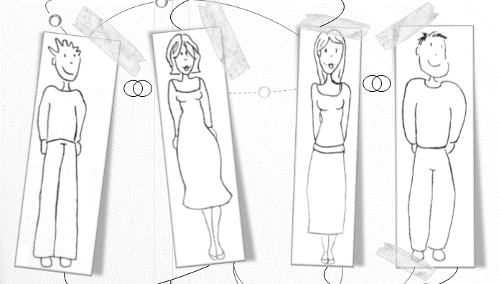
Les beaux-parents
Le beau-frère
(La belle-sœur)
Le beau-fils
(La belle-fille)

Slide 7
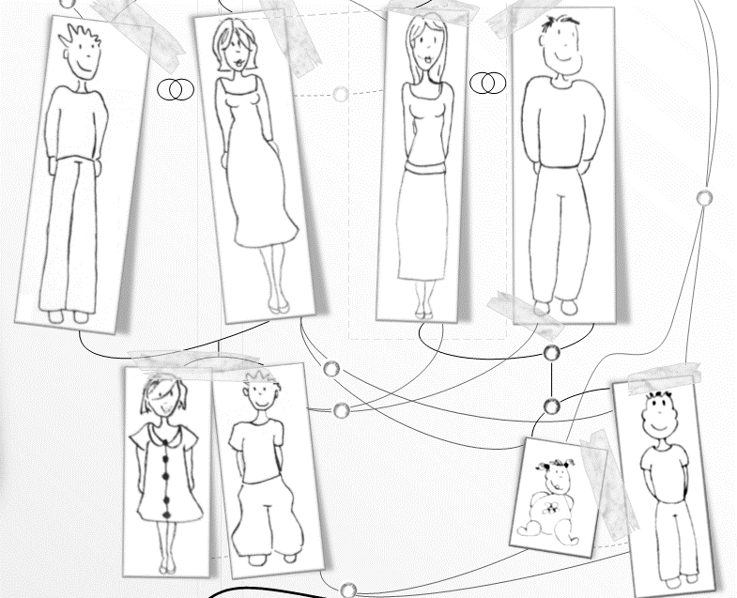
La tante
L’oncle
La nièce
Le neveu
La cousine
Le cousin
Les neveux

